Slide 1

Tic Tac Toe com Machine Learning
Classificação de estados do Jogo da Velha usando IA
Disciplina: Inteligência Artificial
Grupo: Dhara Hadi, Júlia Bettiol, Lucas Pinheiro e Thomaz Szeckir
Dataset: Tic-Tac-Toe Endgame — UCI Machine Learning Repository

Slide 2


Page 02
Neste trabalho foi desenvolvido um sistema de Inteligência Artificial para classificar o estado atual de um tabuleiro clássico de Jogo da Velha 3x3.
Diferente de uma IA que joga contra o usuário, o objetivo principal da solução criada foi verificar o estado do jogo a cada rodada. Ou seja, o modelo de Machine Learning recebe como entrada a configuração atual do tabuleiro e retorna uma das quatro situações possíveis:
Tem jogo;
Jogador X venceu;
Jogador O venceu;
Empate.
Essa classificação foi integrada a um front-end em terminal, permitindo testar a IA durante partidas reais entre um jogador humano e o computador.
Introdução

Slide 3
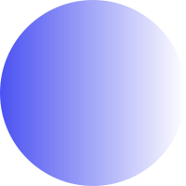

Page 03
Objetivo do trabalho
O objetivo foi construir uma solução completa de Machine Learning capaz de:
Carregar e analisar o dataset original;
Adaptar o dataset para o problema de quatro classes;
Balancear as classes;
Dividir os dados em treino e teste;
Treinar e comparar cinco algoritmos classificadores;
Avaliar os modelos com acurácia, precision, recall e F1-score;
Escolher o melhor algoritmo;
Integrar o modelo a um front-end funcional;
Medir acertos, erros e acurácia durante a interação com o jogo.
O enunciado exigia pelo menos cinco classificadores, incluindo obrigatoriamente k-NN, MLP e Árvore de Decisão, além da comparação por métricas e gráficos.

Slide 4

Page 04
Dataset original
O dataset utilizado foi o Tic-Tac-Toe Endgame, disponível na UCI Machine Learning Repository.
Cada instância do dataset representa um estado final do tabuleiro do jogo da velha, com nove posições correspondentes às casas do tabuleiro 3x3.
O dataset original possuía três possíveis valores para cada posição:
x: posição ocupada pelo jogador X;
o: posição ocupada pelo jogador O;
b: posição vazia.
Entretanto, o dataset original foi construído para uma classificação binária, indicando basicamente se o jogador X venceu ou não venceu. Isso não atendia completamente ao enunciado, que exigia quatro classes: Tem jogo, X venceu, O venceu e Empate.

Slide 5
Page 05
Problema encontrado no dataset
O principal problema identificado foi que o dataset original não estava diretamente adequado ao objetivo do trabalho.
Ele classificava os exemplos como:
positive: X venceu;
negative: X não venceu.
Porém, para o trabalho, “X não venceu” não era uma classe suficiente, pois poderia significar situações diferentes:
O venceu;
Empate;
O jogo ainda está em andamento.
Por isso, foi necessário realizar uma etapa de adaptação e reclassificação dos dados, criando uma nova variável alvo com as quatro classes exigidas.

Slide 6
Page 06
Para adequar o dataset ao trabalho, foram realizadas as seguintes modificações:
Conversão dos valores do tabuleiro
Os valores textuais foram convertidos para representação numérica, facilitando o uso pelos algoritmos de Machine Learning.
Exemplo:
x → jogador X;
o → jogador O;
b → casa vazia.
Criação das quatro classes finais
Foi criada uma lógica para identificar o estado real do jogo:
Tem jogo;
X venceu;
O venceu;
Empate.
Balanceamento das classes
Como o dataset original era desbalanceado, foi criado um dataset final com a mesma quantidade de amostras por classe.
Geração/seleção de amostras representativas
O objetivo foi evitar que uma classe tivesse muito mais influência do que as outras durante o treinamento.
Modificações realizadas no dataset

Slide 7
Page 07
Distribuição das classes
Depois do pré-processamento, o dataset final ficou balanceado com 800 amostras, distribuídas igualmente entre as quatro classes:
Classe Final | Quantidade
Tem jogo | 200
X venceu | 200
O venceu | 200
Empate | 200
Antes do balanceamento, o dataset original possuía uma distribuição desigual:
Classe original identificada | Quantidade
X venceu | 626
O venceu | 316
Empate | 16
Essa decisão foi importante para reduzir o viés dos modelos, evitando que o algoritmo aprendesse melhor apenas as classes mais frequentes.

Slide 8
Page 08
Divisão dos dados
Após o pré-processamento, o dataset final foi dividido em dois conjuntos:
Conjunto | Quantidade de amostras
Treino | 640
Teste | 160
A divisão usada foi de aproximadamente:
80% para treino;
20% para teste.
O conjunto de teste ficou com 40 amostras de cada classe, mantendo o balanceamento também na avaliação final.
A mesma divisão foi usada para todos os algoritmos, garantindo uma comparação justa entre os modelos.

Slide 9
Page 09
Metodologia de avaliação
Para avaliar os algoritmos, foram utilizadas as seguintes métricas:
Métrica | O que mede:
Acurácia | Percentual geral de classificações corretas
Precision | Entre as previsões de uma classe, quantas estavam corretas
Recall | Entre os casos reais de uma classe, quantos foram encontrados
F1-Score | Média harmônica entre precision e recall
A métrica principal usada para escolher o melhor modelo foi o F1-Score, pois ela considera o equilíbrio entre precision e recall.
Além disso, foi utilizada validação cruzada com busca de hiperparâmetros, permitindo comparar diferentes configurações dos algoritmos antes de avaliar no conjunto de teste.

Slide 10
Page 10
Algoritmos utilizados
Foram testados cinco algoritmos classificadores:
k-NN
MLP
Árvore de Decisão
Random Forest
SVM
Os três primeiros atendem diretamente à exigência obrigatória do enunciado. Random Forest e SVM foram escolhidos como algoritmos adicionais por serem bastante utilizados em problemas de classificação.

Slide 11
Page 11
GridSearchCV
É uma ferramenta do scikit-learn que testa automaticamente todas as combinações
possíveis de hiperparâmetros e escolhe a melhor.
Por que usar validação cruzada dentro do GridSearch?
Porque se você testasse cada combinação só uma vez, o resultado dependeria de qual parte dos dados caiu no teste. Com 5 folds, a avaliação é mais estável e menos influenciada pela sorte da divisão.
O que sai no final:
grid.best_params_ → a melhor combinação encontrada
grid.best_score_ → a acurácia média nos 5 folds com essa combinação
grid.best_estimator_ → o modelo já treinado com os melhores parâmetros, pronto para usar
Como funciona por dentro:
para cada combinação:
dividir o treino em 5 partes iguais (5-fold)
para cada fold:
treinar com 4 partes
testar na parte restante
guardar a acurácia
calcular a média das 5 acurácias
ao final:
escolher a combinação com maior média

Slide 12
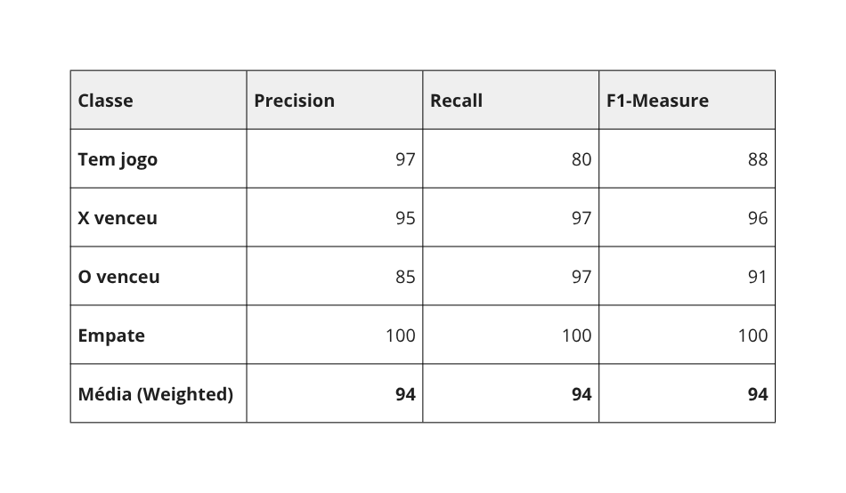
Page 11
k-NN
O algoritmo k-NN, ou k-Nearest Neighbors, classifica uma nova amostra com base nas amostras
mais próximas do conjunto de treino.
No contexto do trabalho, o modelo compara o estado atual do tabuleiro com estados conhecidos do dataset e decide a classe com base nos vizinhos mais próximos.
Melhores hiperparâmetros encontrados:
Resultado:
Parâmetro | Valor
n_neighbors | 3
metric | euclidean
weights | uniform
Justificativa:
Com k=3 vizinhos e peso uniforme, o modelo consulta os 3 tabuleiros mais parecidos e vota com peso igual.
A distância euclidiana foi a melhor métrica para comparar estados do tabuleiro.
Um k pequeno funciona bem porque tabuleiros da mesma classe tendem a ser muito similares entre si

Slide 13
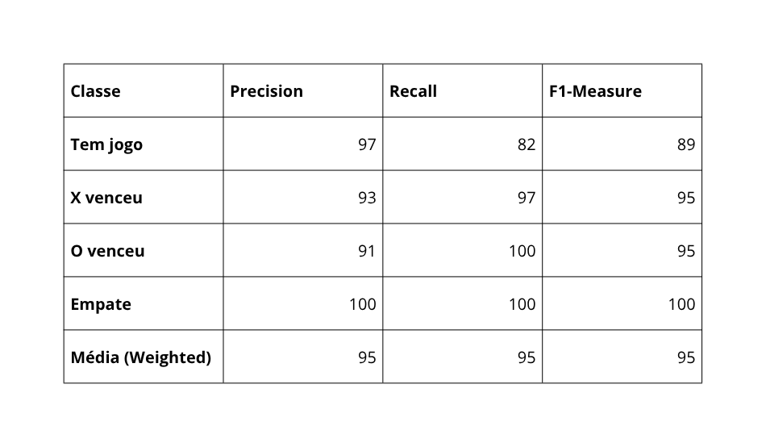
Page 12
MLP
A MLP, ou Multilayer Perceptron, é uma rede neural artificial composta por camadas de neurônios. Ela aprende padrões a partir dos dados de entrada e ajusta pesos internos durante o treinamento.
No trabalho, a MLP recebeu como entrada as nove posições do tabuleiro e aprendeu a associar diferentes combinações às quatro classes possíveis.
Topologia usada:
Resultado:
Item | Valor
Camadas ocultas | 2
Função de ativação | ReLU
Alpha | 0.0001
Observação:
Durante o treinamento apareceu um aviso de convergência, indicando que algumas execuções atingiram o limite de iterações. Mesmo assim, o desempenho final no teste foi bom.

Slide 14
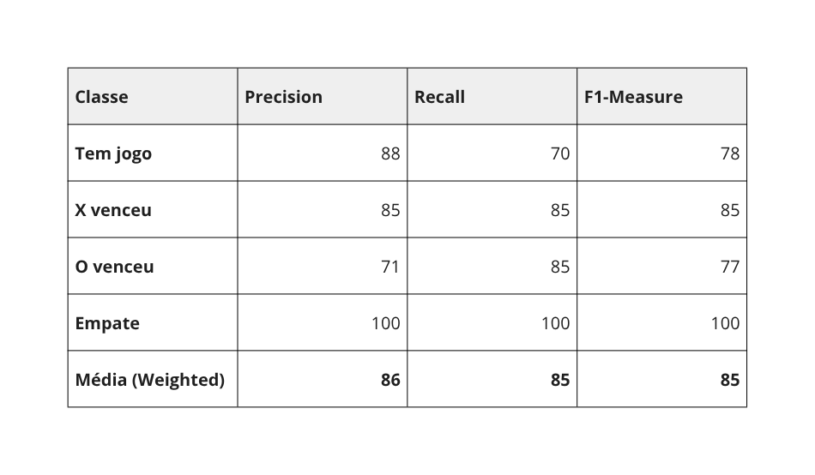
Árvore de Decisão
Page 13
A Árvore de Decisão classifica os dados por meio de regras sucessivas. Ela separa os exemplos com base em atributos do tabuleiro até chegar a uma decisão final.
No contexto do jogo da velha, a árvore tenta criar regras como: se determinadas posições possuem X ou O, então o estado pertence a certa classe.
Melhores hiperparâmetros encontrados:
Resultado:
Parâmetro | Valor
criterion | gini
max_depth | none
min_samples_leaf | 1
min_samples_split | 2
Análise:
Foi o modelo com menor desempenho geral. Isso pode ter ocorrido porque uma única árvore tende a criar regras rígidas demais e pode não capturar bem todas as combinações possíveis do tabuleiro.

Slide 15
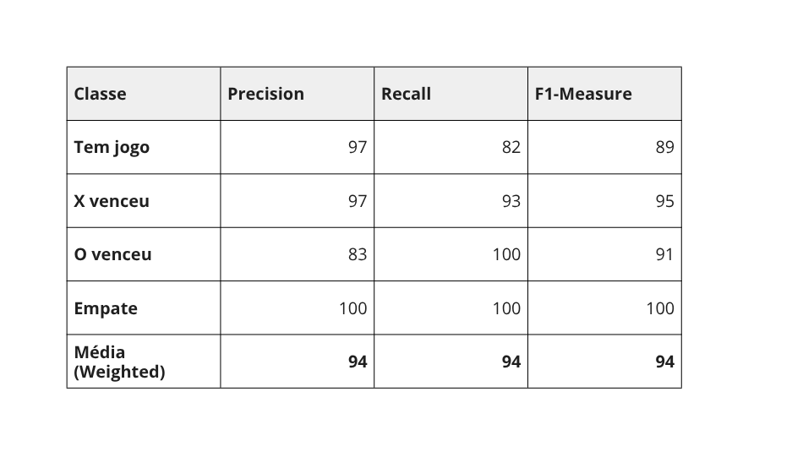
Random Forest
Page 14
O Random Forest é um algoritmo baseado em várias árvores de decisão. Em vez de depender de uma única árvore, ele cria várias árvores e combina suas decisões.
Isso geralmente melhora a estabilidade e reduz o risco de overfitting em comparação com uma árvore individual.
Melhores hiperparâmetros encontrados:
Resultado:
Parâmetro | Valor
n_estimators | 50
criterion | gini
max_depth | 10
min_samples_split | 2
Análise:
O Random Forest teve desempenho superior à Árvore de Decisão, mostrando que o uso de múltiplas árvores trouxe maior capacidade de generalização.

Slide 16
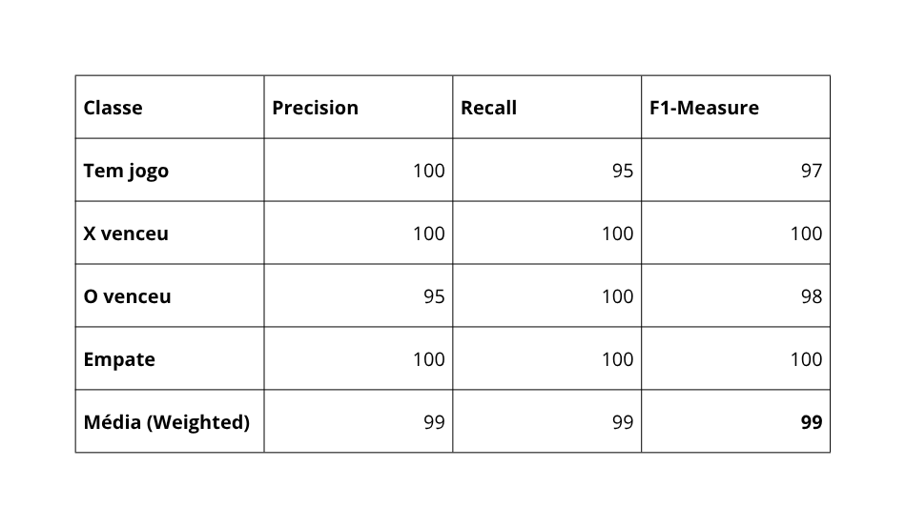
Page 15
SVM
O SVM, ou Support Vector Machine, busca encontrar a melhor separação entre as classes. Com o kernel RBF, ele consegue criar fronteiras de decisão não lineares.
Isso foi útil para o problema, pois as combinações possíveis do tabuleiro não seguem uma separação simples.
Melhores hiperparâmetros encontrados:
Resultado:
Parâmetro | Valor
kernel | rbf
C | 10
gamma | scale
Análise:
O SVM apresentou o melhor desempenho geral, com maior acurácia e maior F1-Score entre todos os modelos testados.

Slide 17
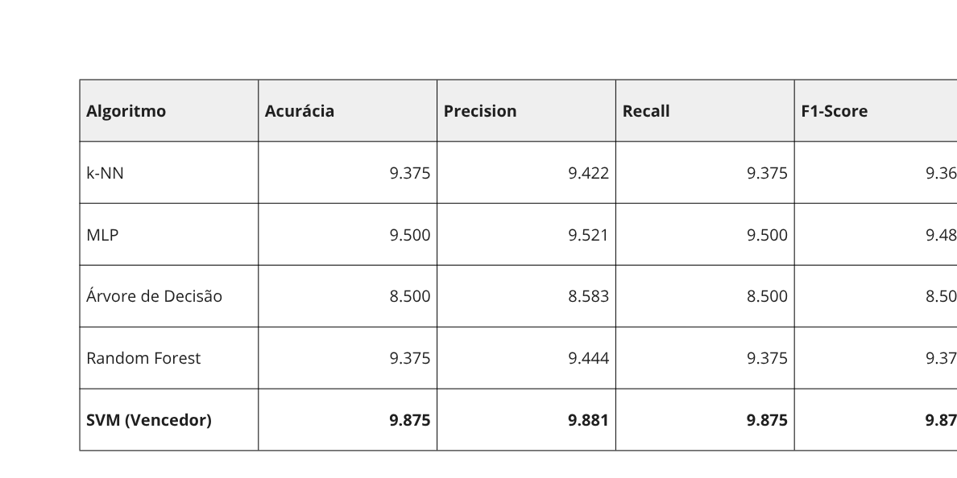
Page 16
Comparação geral dos modelos
O gráfico comparativo mostrou que o SVM teve o melhor desempenho nas quatro métricas avaliadas. A MLP também obteve resultado alto, ficando em segundo lugar. Random Forest ficou em uma posição intermediária, enquanto k-NN e Árvore de Decisão tiveram desempenho inferior.

Slide 18
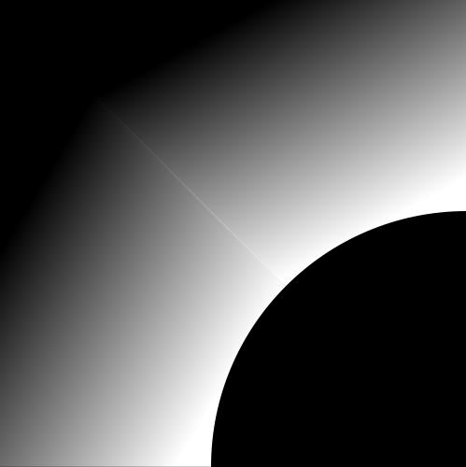
Page 17
Escolha do melhor modelo
O modelo escolhido foi o SVM, pois apresentou os melhores resultados no conjunto de teste.
Critério | Resultado do SVM
Acurácia | 91,25%
Precision | 0.9113
Recall | 0.9125
F1-Score | 0.9115
A escolha foi baseada principalmente no F1-Score, pois essa métrica indica um bom equilíbrio entre precision e recall.
Além disso, o SVM teve desempenho consistente em todas as classes, especialmente nas classes O venceu e Empate.

Slide 19
Page 18
Resultados por classe do SVM
Classe | Precision | Recall | F1-Score
Tem jogo | 0.89 | 0.85 | 0.87
X venceu | 0.85 | 0.82 | 0.84
O venceu | 0.98 | 1.00 | 0.99
Empate | 0.93 | 0.97 | 0.95
O SVM teve ótimo desempenho principalmente para identificar O venceu e Empate. As classes com maior dificuldade foram Tem jogo e X venceu, pois alguns estados intermediários podem ser parecidos com estados próximos do fim da partida.

Slide 20

Page 19
Matriz de confusão do SVM
Matriz de confusão obtida no conjunto de teste:
Classe | Tem jogo | X venceu | O venceu | Empate
Tem jogo | 34 | 5 | 1 | 0
X venceu | 4 | 33 | 0 | 3
O venceu | 0 | 0 | 40 | 0
Empate | 0 | 1 | 0 | 39
A matriz mostra que o modelo classificou perfeitamente todos os casos de O venceu e quase todos os casos de Empate. Os principais erros ocorreram entre Tem jogo e X venceu, o que indica que alguns estados em andamento foram confundidos com estados de vitória do jogador X.

Slide 21
Page 20
Front-end desenvolvido
Foi desenvolvido um front-end simples em terminal para testar a IA durante uma partida.
Características do front-end:
O usuário joga como X;
O computador joga como O;
O computador escolhe jogadas aleatórias;
A cada turno, o modelo classifica o estado do tabuleiro;
O sistema mostra:
estado real;
classificação da IA;
acerto ou erro;
acurácia acumulada;
resumo da partida.
O enunciado solicitava que o front-end permitisse a interação entre jogador humano e máquina aleatória, além de medir acertos, erros e acurácia da IA durante as partidas.

Slide 22
Page 21
Lógica de validação no front-end
A cada jogada, o sistema compara duas informações:
Estado real do jogo
Calculado por uma lógica tradicional de verificação do jogo da velha.
Classificação feita pela IA
Resultado previsto pelo modelo de Machine Learning.
Com isso, o sistema identifica se a IA acertou ou errou.
Exemplo de saída:
Estado real: X venceu;
IA classificou: X venceu;
Resultado: ACERTO.
Quando a IA erra, o sistema aplica a regra definida no enunciado:
Se a IA não detecta o fim → jogo encerra mesmo assim (regra real prevalece)
Se a IA detecta fim incorretamente → jogo continua (ignora o falso positivo da IA).

Slide 23
Page 24
Durante o desenvolvimento, algumas decisões foram tomadas para deixar a solução mais adequada ao enunciado e permitir uma comparação justa entre os modelos.
O problema foi transformado em uma classificação multiclasse, pois o dataset original não trazia diretamente as quatro classes exigidas: Tem jogo, X venceu, O venceu e Empate.
Também foi feito o balanceamento das classes, com 200 amostras para cada uma, evitando que os modelos favorecessem uma classe com mais exemplos.
Todos os algoritmos utilizaram a mesma divisão de treino e teste, garantindo uma comparação justa.
A escolha do melhor modelo foi baseada principalmente no F1-Score, pois ele equilibra precision e recall. Por esse critério, o SVM foi escolhido como melhor modelo.
Decisões e justificativas

Slide 24
Page 25
Dificuldades encontradas
As principais dificuldades foram:
Adaptação do dataset original
O dataset da UCI não estava pronto para o problema de quatro classes.
Balanceamento das classes
A classe Empate possuía poucas amostras originalmente, exigindo adequação para evitar desbalanceamento.
Escolha dos hiperparâmetros
Foi necessário testar diferentes configurações para cada algoritmo.
Tratamento dos erros da IA
Foi necessário implementar a lógica pedida no enunciado para quando a IA errasse a detecção do fim do jogo.

Slide 25
Page 26
Ganhos obtidos com o trabalho
O trabalho permitiu desenvolver uma visão completa do processo de Machine Learning, desde o tratamento dos dados até a aplicação prática do modelo.
Principais ganhos:
Maior compreensão sobre classificação multiclasse;
Prática com pré-processamento e balanceamento de dados;
Experiência com validação cruzada e busca de hiperparâmetros;
Comparação prática entre diferentes algoritmos;
Interpretação de métricas como precision, recall e F1-score;
Integração de modelos treinados com uma aplicação funcional;
Compreensão de que um bom resultado no teste não garante 100% de acerto em todas as interações reais.

Slide 26
Page 27
Durante o desenvolvimento do trabalho, foram utilizadas ferramentas de IA como apoio em algumas etapas do projeto.
A IA auxiliou principalmente na construção e organização da parte de front-end, ajudando na lógica de interação pelo terminal, nas mensagens exibidas ao usuário e na forma de contabilizar acertos, erros e acurácia durante a partida.
Também foi utilizada como apoio na elaboração do README, na organização das explicações do projeto e na estruturação do relatório em formato PPT.
Ferramentas de IA utilizadas

Slide 27
Page 28
Conclusão
O trabalho atingiu o objetivo proposto, pois foi desenvolvida uma solução de IA capaz de classificar estados do Jogo da Velha em quatro classes: Tem jogo, X venceu, O venceu e Empate.
Foram testados cinco algoritmos classificadores: k-NN, MLP, Árvore de Decisão, Random Forest e SVM. A comparação mostrou que o SVM obteve o melhor desempenho no conjunto de teste, com 91,25% de acurácia e F1-Score de 0.9115.
Além disso, o modelo foi integrado a um front-end em terminal, permitindo testar a classificação durante partidas reais entre humano e computador. Com isso, foi possível observar tanto o desempenho dos modelos em métricas formais quanto seu comportamento em uma aplicação prática.

